Slide 1
Проект «Медицинский факультет «Университет третьего возраста»
Врач по медицинской профилактике Регионального центра общественного здоровья и медицинской профилактики Козлова Анна Владимировна

Slide 2
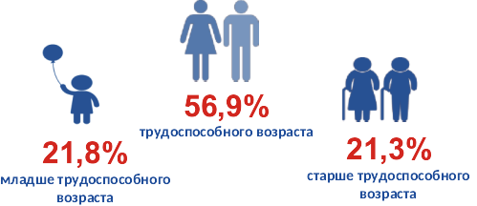
ТЮМЕНСКАЯ ОБЛАСТЬ
Сохранение здоровья и увеличение продолжительности жизни населения страны является приоритетной задачей государственной политики Российской Федерации.
1 552,1 тыс. чел. - общая численность населения
1 057 тыс. чел. (68,1%)
городское население
495,1 тыс. чел. (31,9%)
сельское население
330,6 тыс. чел.
население старше трудоспособного возраста
Повышение уровня и качества жизни людей старшего поколения основная задача стратегии действий в интересах граждан пожилого возраста.
Notes:
В Тюменской области население старше трудоспособного возраста составляет 21% и является одной из целевых аудиторий на которую направлены образовательные здоровьесберегающие проекты.

Slide 3
СРЕДНЯЯ ПРОДОЛЖИТЕЛЬНОСТЬ ЖИЗНИ
Показатель ожидаемой продолжительности жизни в России по итогам 2022 года увеличился до 72,6 лет по данным вице-премьера РФ Татьяны Голиковой.
Согласно национальным целям, озвученным Владимиром Путиным, к 2024 году средняя продолжительность жизни россиян должна достигнуть 78 лет, а к 2030 году — 80 лет.

Slide 4
Многочисленные исследования свидетельствуют, что граждане категории 55+ соотносят свою самооценку состояния здоровья как удовлетворительную при сохранении своей трудовой деятельности
Здоровьесберегающие практики:
пешие прогулки,
утренняя гимнастика,
работа на даче и дома
позитивное общение
В формировании здорового рациона многие демонстрируют отсутствие осознанной стратегии

Slide 5
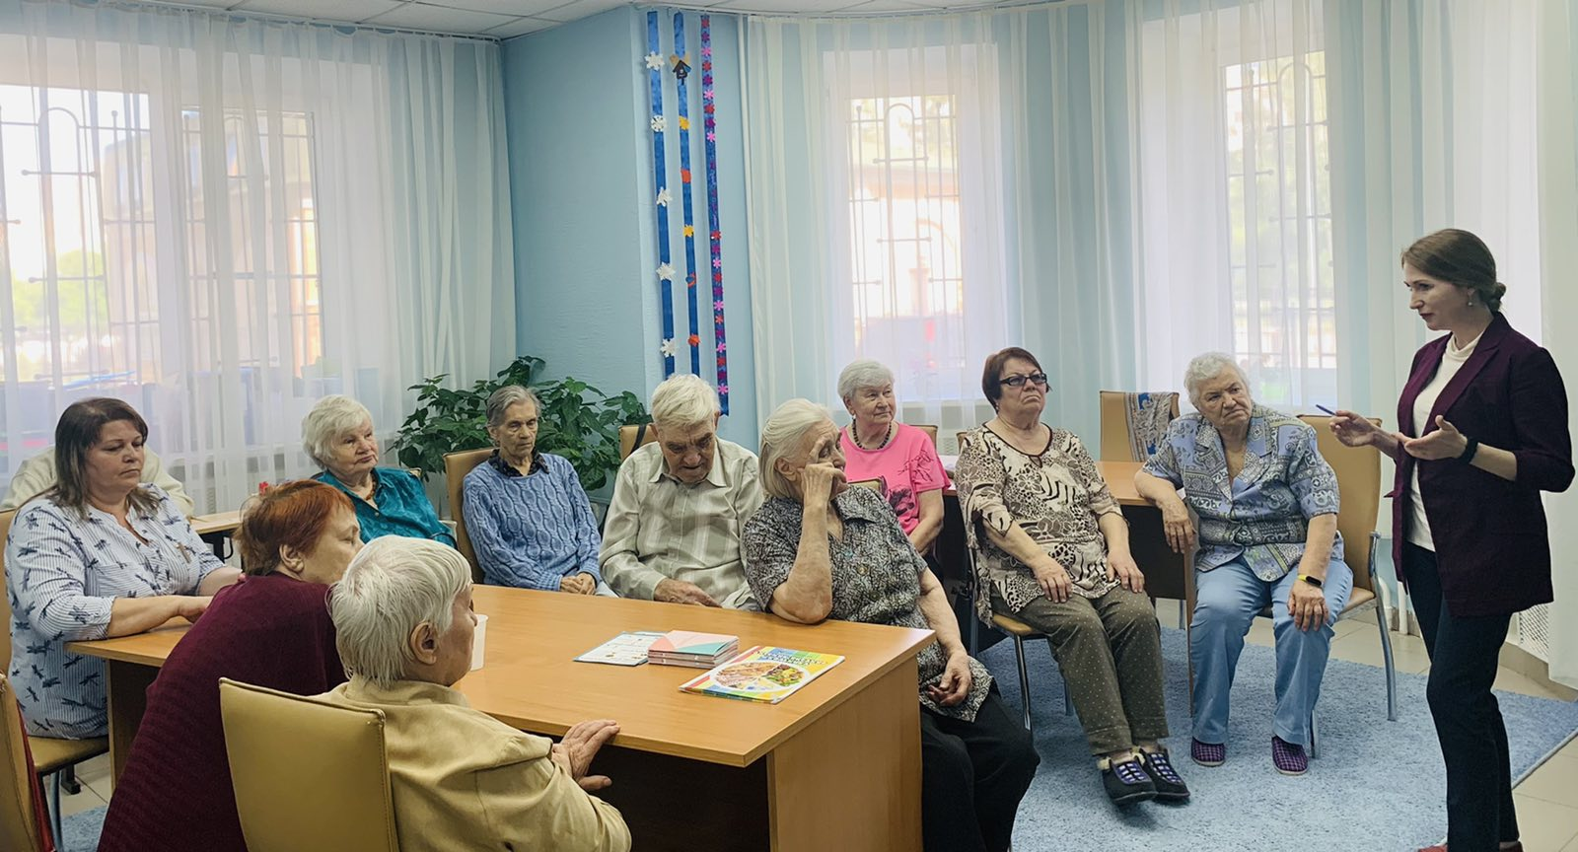
ПРОЕКТ «Университет третьего возраста»
Реализация проекта: осуществляется РЦОЗМП среди граждан 65+ с 2018 г.
Миссия проекта: обучение и популяризация профилактики хронических неинфекционных заболеваний и формирования ЗОЖ, освоение навыков самопомощи и самоконтроля своего состояния здоровья. Вовлечение в социально-значимую деятельность.
Целевая аудитория 2023 г.: пациенты групп дневного пребывания Регионального центра активного долголетия, геронтологии и реабилитации.
П
П

Slide 6
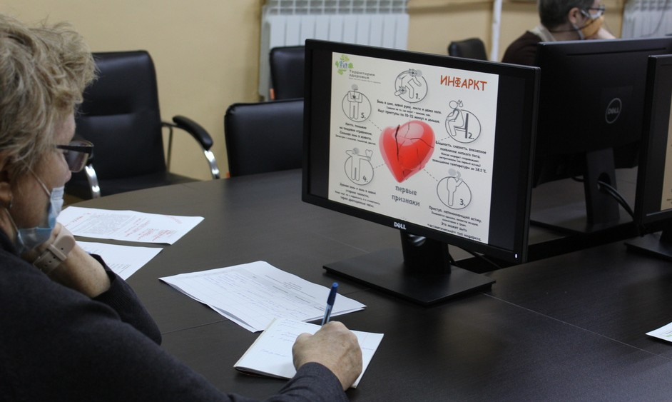
ПРОЕКТ «Университет третьего возраста»
Куратор проекта (специалист РЦОЗМП) составляет расписание занятий потока и согласует с Региональным центром активного долголетия, который ответственен за сбор участников на каждый поток.
Группа участников должна состоять минимум из 10 человек. Слушатели на протяжении всего курса не меняются.
Notes:
Суть проекта

Slide 7
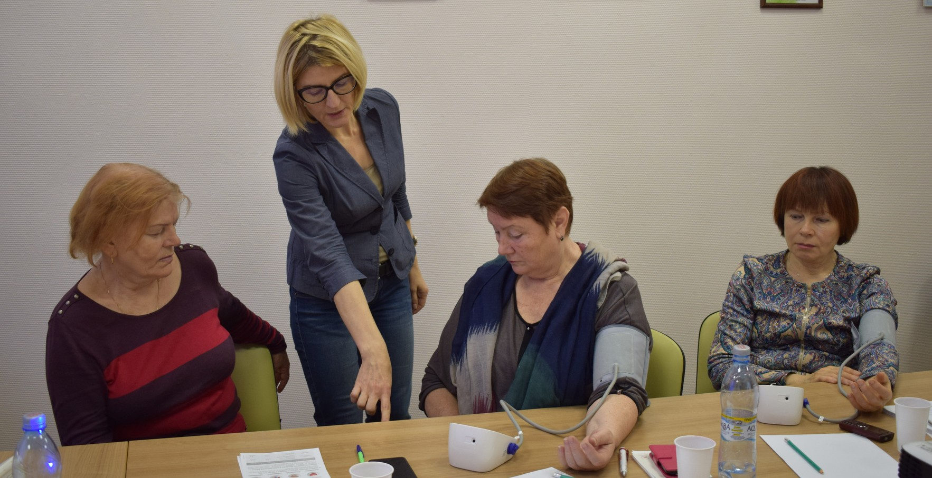
ПРОЕКТ «Университет третьего возраста»
Основные тематики проекта:
Профилактика – универсальный инструмент борьбы с хроническими заболеваниями. Факторы риска развития ССЗ.
Пирамида питания. Особенности питания долгожителей.
Профилактика старческой астении.
Гиподинамия как фактор риска ССЗ, сахарного диабета 2 типа, онкологических заболеваний, остеопороза. Саркопения, роль дозированной физической нагрузки.
Профилактика остеопороза. Здоровый образ жизни – как профилактика падений.
Профилактика онкологических заболеваний.
Мастер-классы: измерение АД, уровня глюкозы и холестерина в крови, ведение дневника самоконтроля АД, определения порции белка, подсчет белка в суточном рационе, определение порции молочных продуктов, техника скандинавской ходьбы.
Курс состоит из 4 и более занятий. Каждое занятие состоит из теоретической и практической части. Занятие - 1,5 часа

Slide 8
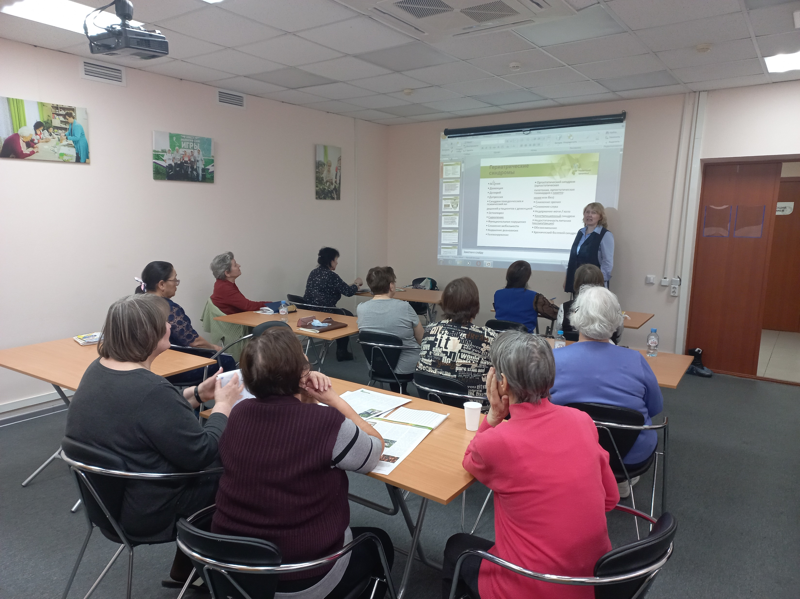
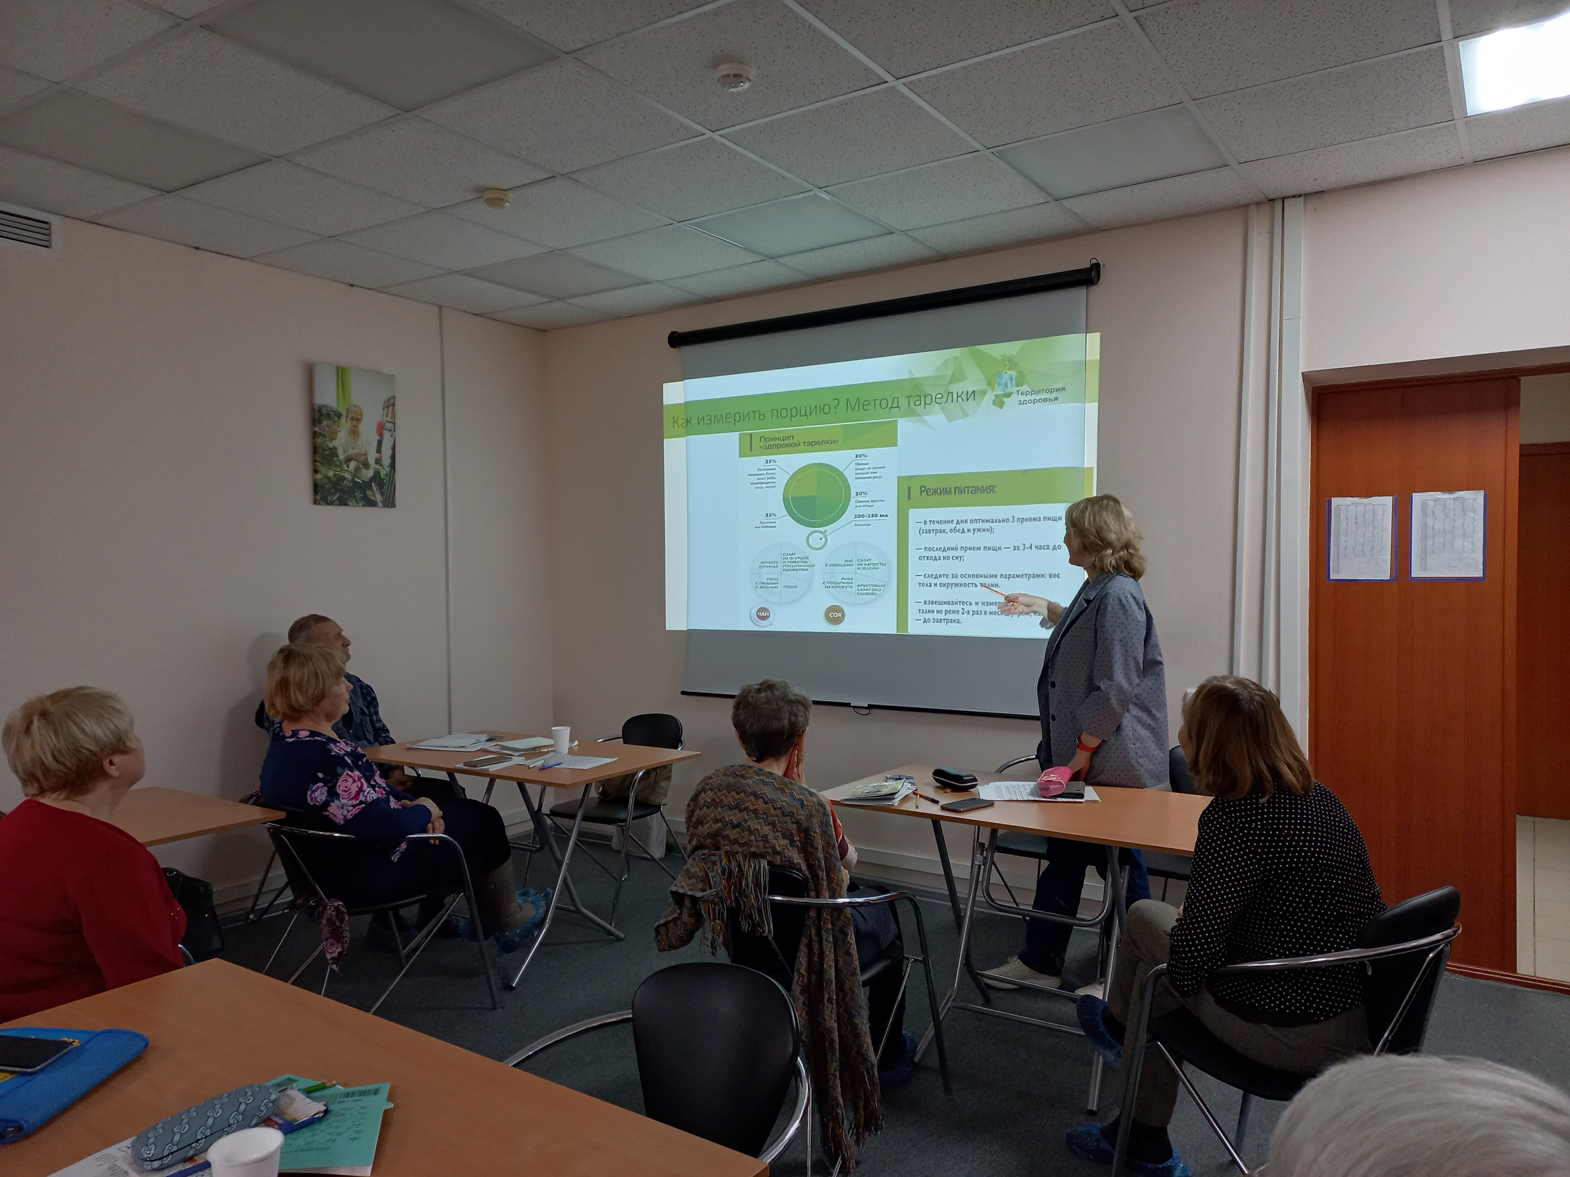
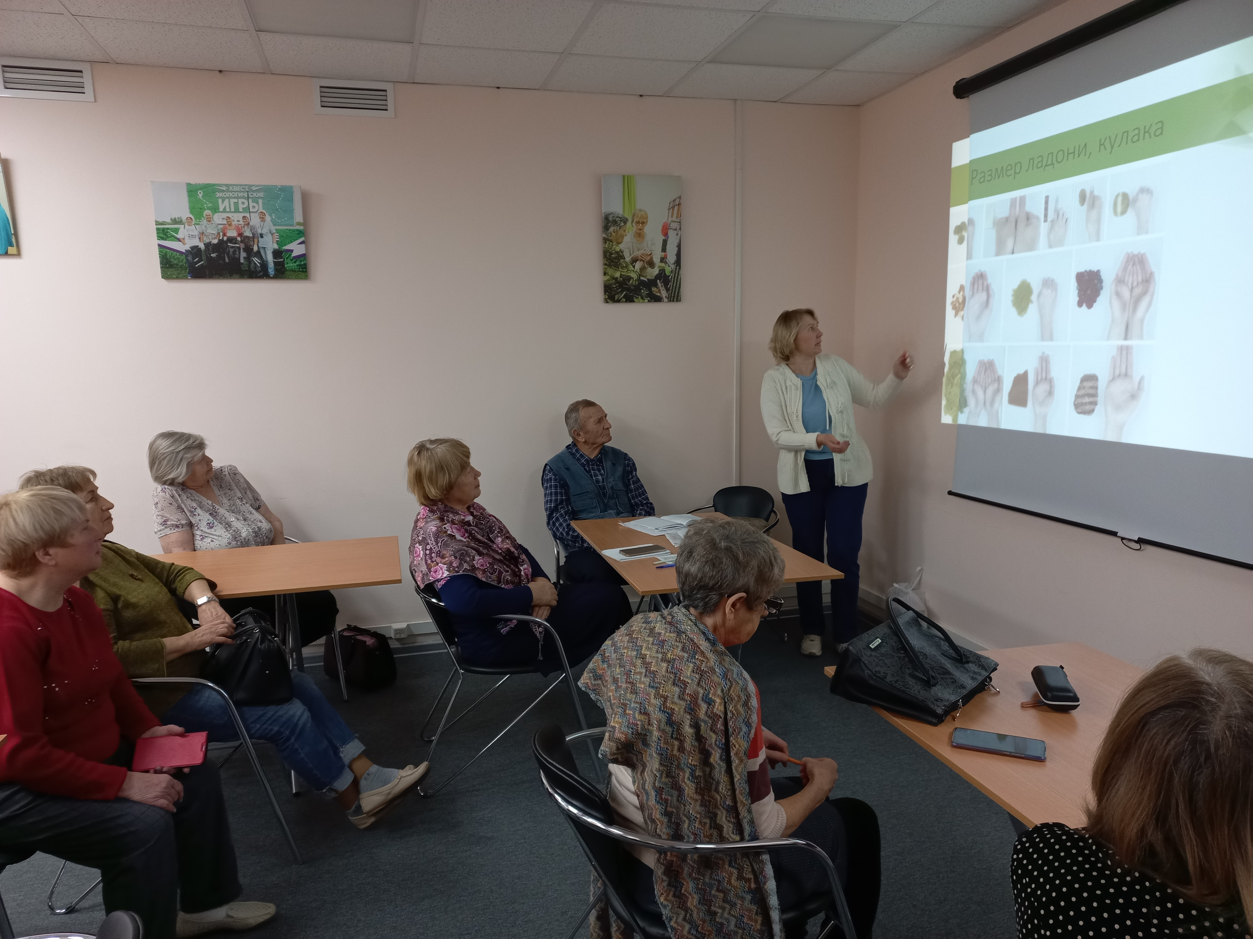
РЕЗУЛЬТАТЫ ПРОЕКТА «Университет третьего возраста»
>38
>183
занятий
человека

Slide 9
По результатам ежегодного социологического исследования «Оценка информированности населения о факторах риска социально значимых заболеваний и способах профилактики, оценка потребности различных социальных групп населения по вопросам здорового образа жизни в Тюменской области».
 | 2022 | 2021 | 2019
Поддерживают ЗОЖ | 71,6% | 70,7% | 68,7%
Доля информированных о здоровом питании | 35,7% | 35,4% | 33,3%
 | 2022 | 2021 | 2017
Информированность о ФР ХНИЗ | 65,4% | 64,7% | 62,1%
Знают свои показатели артериального давления | 67,7% | 67,5% | 66,5%
Знают свои показатели общего холестерина | 43,3% | 43,8% | 37,5%
 | 2022 | 2021 | 2020
Уровень двигательной активности населения | 64,1% | 63,7% | 61,9%
Вовлеченность в профилактические акции | 18,4% | 17,3% | 15,8%
Источником регулярной информации о ЗОЖ является:
Интернет (55,1%)
СМИ (29,6%)
Врач (30,8%)
Notes:
Согласно данным социологического исследования, который ежегодно проводится в ТО, отмечается положительная тенденция в информированности населения о ФР ХНИЗ, а также вовлеченности населения к осознанному отношению к своему здоровью.

Slide 10
Благодарю за внимание!
KAV@CMPTO.RU
8 (3452) 56-11-85
Региональный центр общественного здоровья и
медицинской профилактики

